Slide 1
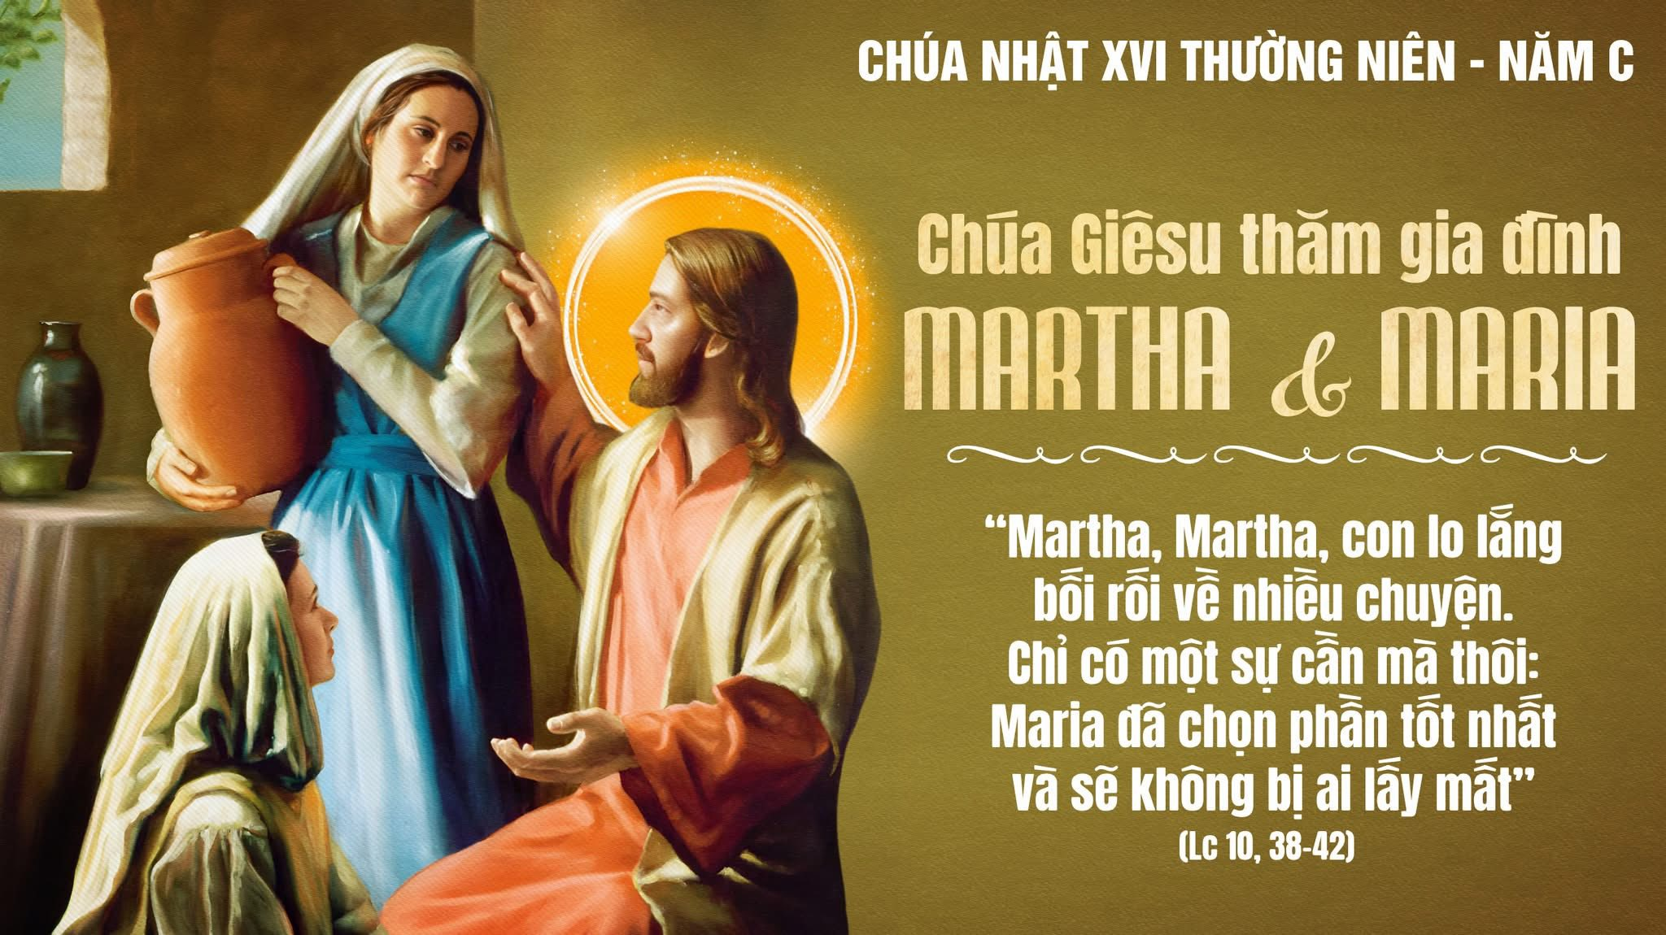

Slide 2
KINH CHÚA THÁNH THẦN
Chúng con lạy ơn Đức Chúa Thánh Thần, thiêng liêng sáng láng vô cùng,

Slide 3
chúng con xin Đức Chúa Thánh Thần xuống đầy lòng chúng con, là kẻ tin cậy Đức Chúa Trời,

Slide 4
Và đốt lửa kính mến Đức Chúa Trời trong lòng chúng con;

Slide 5
chúng con xin Đức Chúa Trời cho Đức Chúa Thánh Thần xuống.

Slide 6
Sửa lại mọi sự trong ngoài chúng con. Chúng con cầu cùng Đức Chúa Trời,

Slide 7
xưa đã cho Đức Chúa Thánh Thần xuống soi lòng dạy dỗ các Thánh

Slide 8
Tông Đồ thì rày chúng con cũng xin Đức Chúa Trời cho Đức Chúa

Slide 9
Thánh Thần lại xuống an ủi dạy dỗ chúng con làm những việc lành,

Slide 10
vì công nghiệp vô cùng Đức Chúa Giêsu Kitô là Chúa chúng con. Amen.

Slide 11
KINH TRUYỀN TIN
Xướng: Đức Chúa Trời sai Thánh Thiên Thần truyền tin cho Rất Thánh Đức Bà Maria.

Slide 12
Đáp: Và Rất Thánh Đức Bà chịu thai bởi phép Đức Chúa Thánh Thần.
Kính mừng…..
Thánh Maria……

Slide 13
Xướng: Này tôi là tôi tá Đức Chúa Trời.

Slide 14
Đáp: Tôi xin vâng như lời Thánh Thiên Thần truyền.
Kính mừng…..
Thánh Maria……

Slide 15
Xướng: Chốc ấy Ngôi Thứ Hai xuống thế làm người.

Slide 16
Đáp: Và ở cùng
chúng con.
Kính mừng…..
Thánh Maria……

Slide 17
Xướng: Lạy Rất Thánh Đức Mẹ Chúa Trời, xin cầu cho chúng con.

Slide 18
Đáp: Đáng chịu lấy những sự Chúa Kitô đã hứa.

Slide 19
LỜI NGUYỆN:
Lạy Chúa, chúng con xin Chúa ban ơn Chúa xuống trong linh hồn chúng con

Slide 20
là kẻ đã nhờ lời Thánh Thiên Thần truyền, mà biết thật Chúa Kitô là

Slide 21
Con Chúa đã xuống thế làm Người, thì xin vì công ơn Con Chúa

Slide 22
chịu nạn chịu chết trên cây Thánh Giá, cho chúng con ngày sau khi sống lại

Slide 23
đặng đến nơi vinh hiển, cũng vì công nghiệp Chúa Kitô Chúa chúng con. Amen.

Slide 24
KINH TIN
Lạy Chúa, con tin thật có một Đức Chúa Trời là Đấng thưởng phạt vô cùng.

Slide 25
Con lại tin thật Đức Chúa Trời có Ba Ngôi, mà Ngôi Thứ Hai đã xuống thế

Slide 26
làm Người, chịu nạn chịu chết mà chuộc tội cho thiên hạ

Slide 27
Bấy nhiêu điều ấy cùng các điều Hội Thánh dạy

Slide 28
thì con tin vững vàng, vì Chúa là
Đấng thông minh

Slide 29
và chân thật vô cùng đã phán truyền cho Hội Thánh. Amen.

Slide 30
KINH CẬY
Lạy Chúa, con trông cậy vững vàng, vì công nghiệp Đức Chúa Giêsu

Slide 31
thì Chúa sẽ ban ơn cho con giữ đạo nên ở đời này,

Slide 32
cho ngày sau được lên thiên đàng xem thấy mặt Đức Chúa Trời hưởng phúc đời đời,

Slide 33
vì Chúa là Đấng phép tắt và lòng lành vô cùng đã phán hứa sự ấy chẳng có lẽ nào sai được. Amen.

Slide 34
KINH MẾN
Lạy Chúa, con kính mến Chúa hết lòng hết sức trên hết mọi sự,

Slide 35
vì Chúa là Đấng trọn tốt trọn lành vô cùng,

Slide 36
lại vì Chúa, thì con thương yêu người ta như mình con vậy. Amen.

Slide 37
KINH SẤP MÌNH
Lạy Chúa, con sấp mình xuống trước mặt Chúa. Con tin thật Chúa ở khắp mọi nơi,

Slide 38
thông biết mọi sự, hằng xem thấy con, hằng nghe lời con cầu nguyện.

Slide 39
Xin Chúa rất nhân từ hãy đoái xem sự nghèo ngặt con và nhận lời con nguyện.

Slide 40
Lạy Chúa, xin hãy mở miệng lưỡi con ra, thì con sẽ cao rao những lời ngợi khen Chúa.

Slide 41
Lạy Chúa chúng con! Vì dấu † Thánh giá, xin chữa † chúng con, cho khỏi † kẻ thù.

Slide 42
Nhân danh Cha †
và Con † và Thánh Thần †. Amen.

Slide 43
KINH LẠY NỮ VƯƠNG
Lạy Nữ Vương, Mẹ nhân lành làm cho chúng con đặng sống, đặng vui, đặng cậy.

Slide 44
Thân lạy Mẹ! chúng con, con cháu Evà ở chốn khách đày kêu đến cùng bà,

Slide 45
chúng con ở nơi khóc lóc than thở kêu khẩn bà thương. Hỡi Ôi! Bà là Chủ bầu chúng con,

Slide 46
xin ghé mắt thương xem chúng con đến sau khỏi đày, xin cho chúng con được thấy

Slide 47
Đức Chúa Giêsu con lòng Bà gồm phúc lạ. Ôi khoan thay, nhân thay, diệu thay,

Slide 48
Thánh Maria trọn đời đồng trinh. Amen.

Slide 49
KINH NGHĨA ĐỨC TIN
Ngày Chúa Nhật hôm nay, chúng con hợp nhau kính lạy thờ phượng Chúa,

Slide 50
không khen cám tạ ơn Chúa về mọi ơn lành Chúa đã ban cho chúng con,

Slide 51
và phạt tạ Chúa vì những tội lỗi chúng con đã phạm mất lòng Chúa,

Slide 52
thì chúng con dám xin Chúa hãy khứng ban những ơn cần kíp cho chúng con

Slide 53
được rỗi linh hồn. Nên chúng con cả lòng tin vững vàng mọi điều đạo thánh Chúa dạy,

Slide 54
nhất là những điều cần kíp này là có một Đức Chúa Trời phép tắc vô cùng,

Slide 55
dựng nên trời đất, mà Người có Ba Ngôi.

Slide 56
Ngôi Thứ Nhất là Cha, Ngôi Thứ Hai là Con, Ngôi Thứ Ba là Thánh Thần;

Slide 57
Ba Ngôi cũng một tính một phép, cho nên Ba Ngôi cũng một Chúa mà thôi.

Slide 58
Chúng con tin Ngôi Thứ Hai ra đời làm người, sinh bởi Bà Maria Đồng Trinh,

Slide 59
đặt tên là Giêsu, ở thế gian ba mươi ba năm, đoạn chịu chết trên cây Thánh giá

Slide 60
mà chuộc tội cho thiên hạ, đến ngày thứ ba Người
sống lại;

Slide 61
khỏi bốn mươi ngày lên trời; đủ mười ngày lại cho Đức Chúa Thánh Thần

Slide 62
xuống trên các thánh Tông đồ và Hội Thánh mới lập;

Slide 63
ai chẳng thông công cùng Hội Thánh ấy thì chẳng đặng rỗi linh hồn;

Slide 64
mà linh hồn là giống thiêng liêng chẳng hề chết đặng;

Slide 65
và đến ngày tận thế xác loài người ta sẽ sống lại mà chịu phán xét;

Slide 66
kẻ lành lên thiên đàng hưởng phúc đời đời; kẻ dữ sa hỏa ngục chịu phạt vô cùng.

Slide 67
Mà chúng con tin các sự ấy mà thôi thì chưa đủ cho đặng lên
thiên đàng;

Slide 68
song phải giữ mười điều răn Đức Chúa Trời cùng năm luật điều Hội Thánh,

Slide 69
và làm những việc lành phúc đức.
Nhân vì sự ấy, chúng con hằng phải sợ hãi

Slide 70
và trốn tránh các tội lỗi, nhất là bảy mối tội đầu, là căn nguyên mọi tội lỗi khác.

Slide 71
Vậy chúng con phải ân cần lo lắng mà năng chịu các phép bí tích Đức Chúa Giêsu đã truyền

Slide 72
là những phương linh nghiệm cho chúng con đặng nên thánh.

Slide 73
Có bảy phép bí tích mà thôi, song phép Rửa tội, phép Mình Thánh Chúa,

Slide 74
cùng phép Giải tội, là ba phép cần kíp hơn cho chúng con đặng rỗi.

Slide 75
Ấy vậy chúng con hằng phải ra sức lo lắng thể nào mà chịu các phép trọng ấy cho nên,

Slide 76
cùng tin thật vững vàng mà giữ cẩn thận các điều trước này,

Slide 77
thì mới đặng hưởng phúc thanh nhàn đời đời kiếp kiếp. Amen.

Slide 78
Đạo Đức Chúa Trời có mười điều răn:
Thứ nhất: Thờ phượng một Đức Chúa Trời và kính mến người trên hết mọi sự

Slide 79
Thứ hai: Chớ kêu tên Đức Chúa Trời vô cớ
Thứ ba: Giữ ngày Chúa Nhật

Slide 80
Thứ bốn: Thảo kính cha mẹ
Thứ năm: Chớ giết người

Slide 81
Thứ sáu: Chớ làm sự dâm dục
Thứ bảy: Chớ lấy của người

Slide 82
Thứ tám: Chớ làm chứng dối
Thứ chín: Chớ muốn vợ
chồng người
Thứ mười: Chớ tham
của người

Slide 83
Mười điều răn ấy tóm về hai này mà chớ: trước kính mến một Đức Chúa Trời trên hết mọi sự

Slide 84
sau lại yêu người như mình ta vậy. Amen.

Slide 85
Hội Thánh có năm điều răn:
Thứ nhất: dự lễ và kiêng việc xác ngày Chúa Nhật cùng các ngày lễ buộc;

Slide 86
Thứ hai: xưng tội trong một năm ít là một lần;
Thứ ba: rước Mình Thánh Chúa trong mùa Phục Sinh;

Slide 87
Thứ bốn: giữ chay và kiêng thịt những ngày Hội Thánh buộc;
Thứ năm: góp công góp của xây dựng Hội Thánh, tùy theo khả năng của mình.

Slide 88
Đạo Đức Chúa Trời có bảy phép Bí tích:
Thứ nhất: là phép Rửa tội.
Thứ hai: là phép Thêm sức.

Slide 89
Thứ ba: là phép Mình Thánh Chúa.
Thứ bốn: là phép Giải tội.

Slide 90
Thứ năm: là phép Xức dầu thánh.
Thứ sáu: là phép Truyền chức thánh.
Thứ bảy: là phép Hôn phối.

Slide 91
Thương người có mười bốn mối
Thương xác bảy mối:
Thứ nhất: Cho kẻ đói ăn
Thứ hai: Cho kẻ khát uống

Slide 92
Thứ ba: Cho kẻ rách rưới ăn mặc
Thứ bốn: Viếng kẻ liệt cùng kẻ tù rạc

Slide 93
Thứ năm: Cho khách đỗ nhà
Thứ sáu: Chuộc kẻ làm tôi
Thứ bảy: Chôn xác kẻ chết

Slide 94
Thương linh hồn bảy mối:
Thứ nhất: Lấy lời lành khuyên người
Thứ hai: Mở dạy kẻ mê muội

Slide 95
Thứ ba: An ủi kẻ âu lo
Thứ bốn: Răn bảo kẻ có tội

Slide 96
Thứ năm: Tha kẻ dể ta
Thứ sáu: Nhịn kẻ mất lòng ta
Thứ bảy: Cầu cho kẻ sống và kẻ chết

Slide 97
Cải tội bảy mối có bảy đức
Thứ nhất: Khiêm nhượng, chớ kiêu ngạo
Thứ hai: Rộng rãi, chớ hà tiện

Slide 98
Thứ ba: Giữ mình sạch sẽ, chớ mê dâm dục
Thứ bốn: Hay nhịn, Chớ hờn giận
Thứ năm: Kiêng bớt, chớ mê ăn uống

Slide 99
Thứ sáu: Yêu người, chớ ghen ghét
Thứ bảy: Siêng năng việc Đức Chúa Trời, chớ làm biếng

Slide 100
Phước Thật Tám Mối
Thứ nhất: Ai có lòng khó khăn, ấy là phúc thật, vì chưng nước Đức Chúa Trời là của mình vậy.

Slide 101
Thứ hai: Ai hiền lành, ấy là phúc thật, vì chưng sẽ được đất Đức Chúa Trời làm của mình vậy.

Slide 102
Thứ ba: Ai khóc lóc, ấy là phúc thật, vì chưng sẽ được yên ủi vậy.

Slide 103
Thứ bốn: Ai khao khát nhân đức trọn lành, ấy là phúc thật, vì chưng sẽ được no đủ vậy.

Slide 104
Thứ năm: Ai thương xót người, ấy là phúc thật, vì chưng mình sẽ được thương xót vậy.

Slide 105
Thứ sáu: Ai giữ lòng sạch sẽ, ấy là phúc thật, vì chưng sẽ được thấy mặt Đức Chúa Trời vậy.

Slide 106
Thứ bảy: Ai làm cho người hòa thuận, ấy là phúc thật, vì chưng sẽ được gọi là con Đức Chúa Trời vậy.

Slide 107
Thứ tám: Ai chịu khốn nạn vì đạo ngay, ấy là phúc thật, vì chưng nước Đức Chúa Trời là của mình vậy.

Slide 108
KINH NĂM THÁNH 2025
Lạy Cha trên trời, Xin cho ơn đức tin mà Cha ban tặng chúng con/ trong Chúa Giêsu Kitô,

Slide 109
Con Cha và Anh của chúng con, cùng ngọn lửa đức ái được thắp lên trong tâm hồn chúng con/

Slide 110
bởi Chúa Thánh Thần, khơi dậy trong chúng con/ niềm hy vọng hồng phúc hướng về Nước Cha trị đến.

Slide 111
Xin ân sủng Cha biến đổi chúng con/ thành những người miệt mài vun trồng hạt giống Tin Mừng.

Slide 112
Ước gì những hạt giống ấy/ biến đổi từ bên trong nhân loại và toàn thể vũ trụ này,

Slide 113
trong khi vững lòng mong đợi trời mới đất mới, lúc mà quyền lực Sự Dữ sẽ bị đánh bại,

Slide 114
và vinh quang Cha sẽ chiếu sáng muôn đời. Xin cho ân sủng của Năm Thánh này/ khơi dậy trong chúng con,

Slide 115
là Những Người Lữ Hành Hy Vọng, niềm khao khát kho tàng ở trên trời.

Slide 116
Đồng thời cũng làm lan tỏa trên khắp thế giới/ niềm vui và sự bình an của Đấng Cứu Chuộc chúng con.

Slide 117
Xin tôn vinh và ngợi khen Cha là Thiên Chúa chúng con, Cha đáng chúc tụng mãi muôn đời. Amen.

Slide 119
NHẬP LỄ
NHỮNG KẺ
TÌM CHÚA
(Ngọc Báu)

Slide 120
ĐK: Đi đi mau ta về nhà Chúa, Chúa Cha toàn năng.

Slide 121
Đi đi mau ta về nhà Chúa thánh cung thiên đường.

Slide 122
Muôn chư dân đi tìm nhan Chúa vui trong bình an.

Slide 123
Dâng Giavê tâm tình dân Chúa sống nơi gian trần.

Slide 124
1. Lạy Chúa hãy dạy con biết mến yêu. Vui sống trong tình Chúa

Slide 125
khoan nhân dịu hiền. Ai khát khao bơ vơ khốn khó đã nhiều,

Slide 126
con khấn nguyện thi hành lời Chúa sớm chiều.

Slide 127
ĐK: Đi đi mau ta về nhà Chúa, Chúa Cha toàn năng.

Slide 128
Đi đi mau ta về nhà Chúa thánh cung thiên đường.

Slide 129
Muôn chư dân đi tìm nhan Chúa vui trong bình an.

Slide 130
Dâng Giavê tâm tình dân Chúa sống nơi gian trần.

Slide 132
KINH VINH DANH
Vinh danh Thiên Chúa trên các tầng trời

Slide 133
và bình an dưới thế cho người thiện tâm.

Slide 134
Chúng con ca ngợi Chúa,
Notes:
Khi Chúa đem những người Si-on bị bắt trở về, chúng tôi như người đang mơ, bấy giờ miệng chúng tôi vui cười, lưỡi chúng tôi thốt lên bao lời hân hoan.
ĐK: Chúa đã đối xử nhân từ với chúng con, nên chúng con mừng vui bao hân hoan.
2. Và bấy giờ thiên hạ nhỏ to nói với nhau rằng: Chúa thương đối xử khoan dung. Chúa đã xử rất ư nhân từ, nên chúng tôi xiết bao vui mừng hân hoan.
3. Lạy Chúa thương biến đổi phận con như suối phương Nam. Ai gieo trong lệ đau thương, sẽ được gặt hái trong vui mừng, những khúc ca biến tan trong niềm hân hoan.

Slide 135
chúng con chúc tụng Chúa,
Notes:
Khi Chúa đem những người Si-on bị bắt trở về, chúng tôi như người đang mơ, bấy giờ miệng chúng tôi vui cười, lưỡi chúng tôi thốt lên bao lời hân hoan.
ĐK: Chúa đã đối xử nhân từ với chúng con, nên chúng con mừng vui bao hân hoan.
2. Và bấy giờ thiên hạ nhỏ to nói với nhau rằng: Chúa thương đối xử khoan dung. Chúa đã xử rất ư nhân từ, nên chúng tôi xiết bao vui mừng hân hoan.
3. Lạy Chúa thương biến đổi phận con như suối phương Nam. Ai gieo trong lệ đau thương, sẽ được gặt hái trong vui mừng, những khúc ca biến tan trong niềm hân hoan.

Slide 136
chúng con thờ lạy Chúa,

Slide 137
chúng con tôn vinh Chúa,

Slide 138
chúng con cảm tạ Chúa vì vinh quang cao cả Chúa,

Slide 139
lạy Chúa là Thiên Chúa, là Vua trên trời, là Chúa Cha toàn năng.

Slide 140
Lạy Con một Thiên Chúa, Chúa Giêsu Kitô.

Slide 141
Lạy Chúa là Thiên Chúa, là Chiên Thiên Chúa, là Con Ðức Chúa Cha,

Slide 142
Chúa xóa tội trần gian, xin thương xót chúng con,

Slide 143
Chúa xóa tội trần gian, xin nhậm lời chúng con cầu khẩn.

Slide 144
Chúa ngự bên hữu Ðức Chúa Cha, xin thương xót chúng con.

Slide 145
Vì lạy Chúa Giêsu Kitô, chỉ có Chúa là Ðấng Thánh,

Slide 146
chỉ có Chúa là Chúa, chỉ có Chúa là Ðấng Tối Cao,

Slide 147
cùng Ðức Chúa Thánh Thần trong vinh quang Ðức Chúa Cha. Amen.

Slide 149
Bài đọc 1: St 18, 1-10a
“Ðối với Thiên Chúa có gì khó đâu. Ta trở lại thăm ông và Sara được một đứa con trai”
Trích sách Sáng Thế.

Slide 150
ĐÁP CA
THÁNH VỊNH 14
(Lm. Thái Nguyên)

Slide 151
1. Người sống thanh liêm theo đường công chính,

Slide 152
lòng suy gẫm điều ngay, lưỡi không hề vu oan.

Slide 153
ĐK: Lạy Chúa, ai sẽ được ở trong Thánh Điện của Thiên Chúa?

Slide 154
Ai sẽ được ở trên Núi Thánh (í) của Ngài?

Slide 155
2. Người chẳng gây ra khổ nhục cho ai,

Slide 156
người khinh ghét tà gian, kính yêu người lân bang.

Slide 157
ĐK: Lạy Chúa, ai sẽ được ở trong Thánh Điện của Thiên Chúa?

Slide 158
Ai sẽ được ở trên Núi Thánh (í) của Ngài?

Slide 159
3. Người chẳng đổi thay khi đời rủi may,

Slide 160
người không tính tiền vay, không hối lộ tham say.

Slide 161
ĐK: Lạy Chúa, ai sẽ được ở trong Thánh Điện của Thiên Chúa?

Slide 162
Ai sẽ được ở trên Núi Thánh (í) của Ngài?

Slide 163
Bài đọc 2: Cl 1, 24-28
“Mầu nhiệm ẩn giấu từ muôn thuở, nhưng nay đã được tỏ bày cho các thánh”
Trích thư Thánh Phaolô Tông đồ gửi tín hữu Côlôxê.

Slide 165
All… All...
Người ta sống không nguyên chỉ bằng cơm bánh,
TUNG HÔ TIN MỪNG

Slide 166
nhưng bởi mọi lời do miệng Thiên Chúa phán ra. All…All…

Slide 167
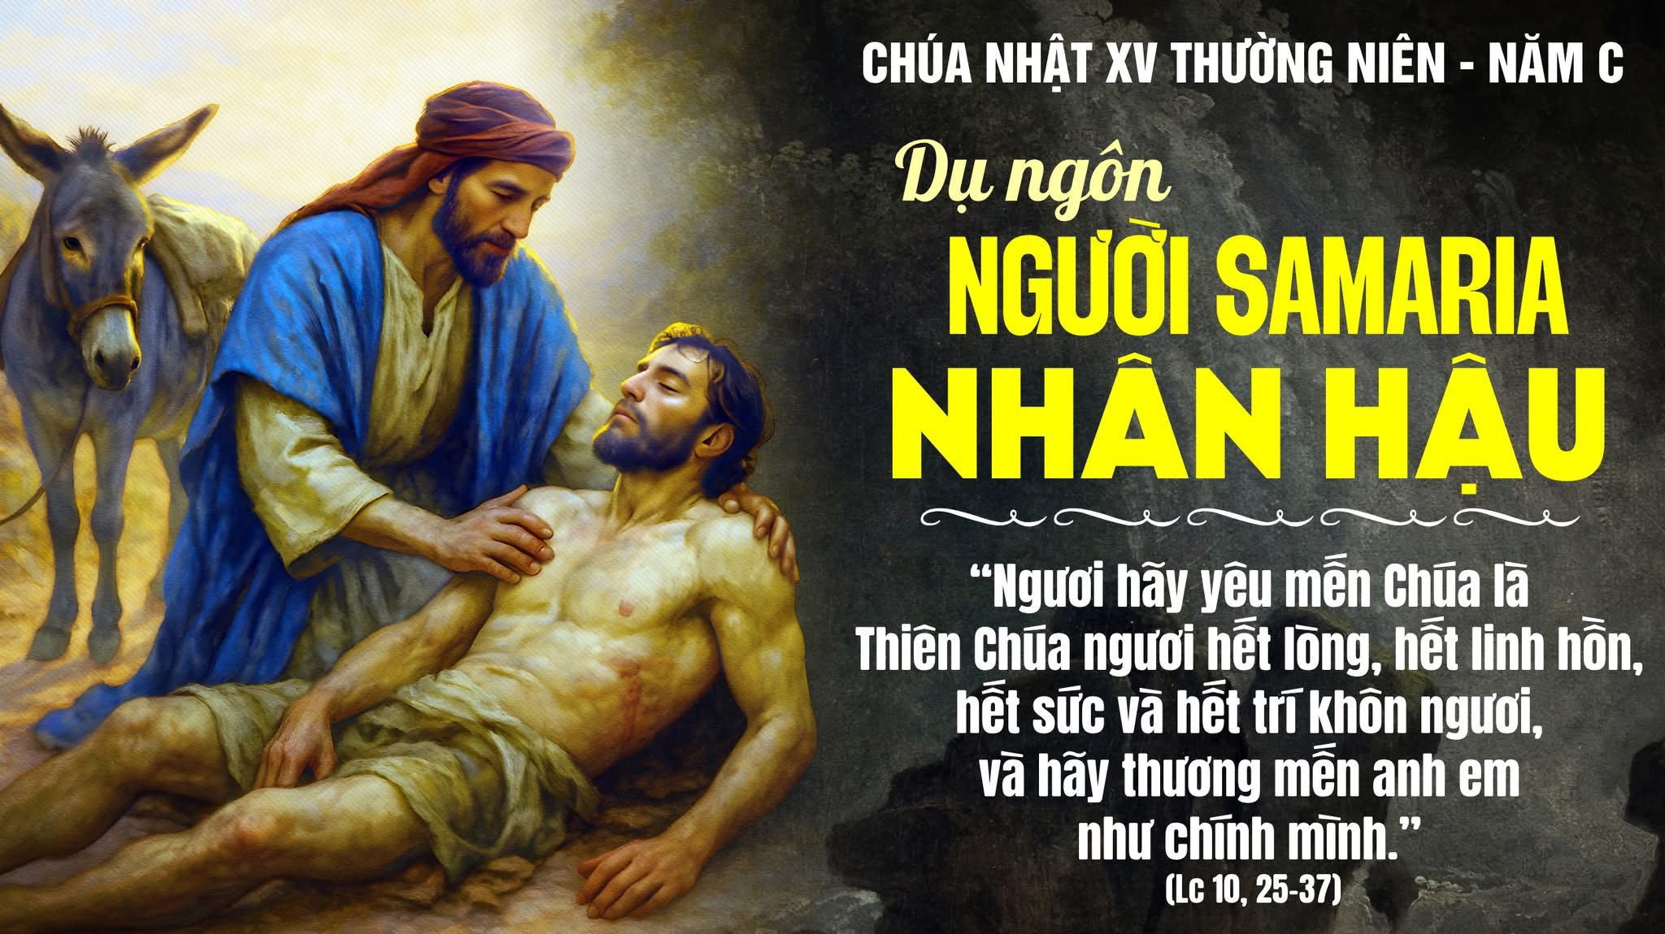

Slide 168
Tôi tin kính một Thiên Chúa là Cha toàn năng.
KINH TIN KÍNH

Slide 169
Đấng tạo thành trời đất muôn vật hữu hình và vô hình.

Slide 170
Tôi tin kính một Chúa Giê-su Ki-tô Con Một Thiên Chúa,

Slide 171
sinh bởi Đức Chúa Cha từ trước muôn đời.

Slide 172
Người là Thiên Chúa bởi Thiên Chúa, Ánh Sáng bởi Ánh Sáng,

Slide 173
Thiên Chúa thật bởi Thiên Chúa thật.

Slide 174
Được sinh ra mà không phải được tạo thành đồng bản thể với Đức Chúa Cha:

Slide 175
nhờ Người mà muôn vật được tạo thành.

Slide 176
Vì loài người chúng ta và để cứu độ chúng ta, Người đã từ trời xuống thế.

Slide 177
Bởi phép Đức Chúa Thánh Thần, Người đã nhập thể trong lòng Trinh Nữ Ma-ri-a, và đã làm người.

Slide 178
Người chịu đóng đinh vào thập giá vì chúng ta,

Slide 179
thời quan Phong-xi-ô Phi-la-tô; Người chịu khổ hình và mai táng.

Slide 180
Ngày thứ ba Người sống lại như lời Thánh kinh.

Slide 181
Người lên trời, ngự bên hữu Đức Chúa Cha.

Slide 182
Và Người sẽ lại đến trong vinh quang để phán xét kẻ sống và kẻ chết,

Slide 183
Nước Người sẽ không bao giờ cùng.

Slide 184
Tôi tinh kính Đức Chúa Thánh Thần là Thiên Chúa, và là Đấng ban sự sống,

Slide 185
Người bởi Đức Chúa Cha và Đức Chúa Con mà ra.

Slide 186
Người được phụng thờ và tôn vinh cùng với Đức Chúa Cha và Đức Chúa Con

Slide 187
Người đã dùng các Tiên tri mà phán dạy.

Slide 188
Tôi tin Hội Thánh duy nhất, thánh thiện, công giáo và tông truyền.

Slide 189
Tôi tuyên xưng có một Phép Rửa để tha tội.

Slide 190
Tôi trông đợi kẻ chết sống lại và sự sống đời sau. Amen.

Slide 192
DÂNG LỄ
DÂNG LỄ
VỚI MẸ
(Nguyễn Kha)

Slide 193
1. Xưa trên núi Can-vê Mẹ dâng con cứu đời. Mẹ hiến tế chính con yêu

Slide 194
làm giá chuộc muôn người. Nay hiệp với Giáo Hội

Slide 195
và triều Thần Thánh trên trời. Nài van Mẹ nhận lời

Slide 196
dâng lên thánh lễ này.

Slide 197
ĐK: Xin dâng lễ này cầu cho muôn dân hợp nhất,

Slide 198
cầu cho muôn dân thái hòa. Xin dâng lễ này chúc tụng,

Slide 199
ngợi khen tôn vinh, cảm tạ tình thương bao la.

Slide 200
2. con xin chắp đôi tay nguyện mến Chúa hết tình. Dù sống chết quyết

Slide 201
kiên trung yêu Chúa trọn tâm hồn. Con nguyện hứa trung thành

Slide 202
dù ngàn nguy hiểm trên đường. Chén đắng

Slide 203
xin uống cạn quyết tiến bước vững vàng.

Slide 204
ĐK: Xin dâng lễ này cầu cho muôn dân hợp nhất,

Slide 205
cầu cho muôn dân thái hòa. Xin dâng lễ này chúc tụng,

Slide 206
ngợi khen tôn vinh, cảm tạ tình thương bao la.

Slide 208
CA HIỆP LỄ
Chúa phán: “Này Ta đứng ngoài cửa Ta gõ cửa,

Slide 209
nếu ai nghe tiếng Ta mà mở cửa cho Ta,

Slide 210
nếu ai nghe tiếng Ta mà mở cửa cho Ta,

Slide 211
Ta sẽ vào nhà người ấy, và sẽ dùng bữa tối với nó,

Slide 212
và nó sẽ dùng bữa với Ta.

Slide 213
HIỆP LỄ
CHỈ CÓ MỘT
ĐIỀU CẦN
(Lm. Thái Nguyên)

Slide 214
ĐK: Chỉ có một điều cần thôi là được gặp Chúa

Slide 215
trong mỗi ngày đời con. Chỉ có một điều cần thôi là

Slide 216
lắng nghe tiếng Ngài từng giây phút đời con.

Slide 217
1. Khi bị phủ vây vì muôn tiếng ồn ào, xin cho con được vào trong

Slide 218
thinh lặng. Khi bị rã rời vì trăm công ngàn việc,

Slide 219
cho con biết an nghỉ ở trước thánh nhan Ngài.

Slide 220
ĐK: Chỉ có một điều cần thôi là được gặp Chúa

Slide 221
trong mỗi ngày đời con. Chỉ có một điều cần thôi là

Slide 222
lắng nghe tiếng Ngài từng giây phút đời con.

Slide 223
2. Khi bị cuốn trôi vì lo lắng việc đời, xin cho con được ngồi bên

Slide 224
chân Ngài. Khi bị kéo ghì vì đam mê dục vọng,

Slide 225
cho con biết vững lòng cậy trông Chúa nhân từ.

Slide 226
ĐK: Chỉ có một điều cần thôi là được gặp Chúa

Slide 227
trong mỗi ngày đời con. Chỉ có một điều cần thôi là

Slide 228
lắng nghe tiếng Ngài từng giây phút đời con.

Slide 229
3. Khi đời trái ngang và bao nỗi buồn phiền, xin cho con được

Slide 230
kề bên nhan Ngài. Khi bị thất bại và đau thương nhục nhằn,

Slide 231
cho con biết nương mình vào trong trái tim Ngài.

Slide 232
ĐK: Chỉ có một điều cần thôi là được gặp Chúa

Slide 233
trong mỗi ngày đời con. Chỉ có một điều cần thôi là

Slide 234
lắng nghe tiếng Ngài từng giây phút đời con.

Slide 236
KẾT LỄ
THẮP SÁNG
TRONG CON
(Sr. Trầm Hương)

Slide 237
ÐK: Thắp sáng lên trong con tình yêu Chúa.

Slide 238
Thắp sáng lên trong con tình tuyệt vời.

Slide 239
1. Ðể con hân hoan đem tin yêu đi về muôn lối.

Slide 240
Tựa như mưa tuôn, mưa hồng ân Chúa trên trần đời.

Slide 241
ÐK: Thắp sáng lên trong con tình yêu Chúa.

Slide 242
Thắp sáng lên trong con tình tuyệt vời.

